Slide 1
Création et suivi des Requests for invoice et Ordres de travail (OT’s) en REFIN
v5 01/08/2023

Slide 2
Contenu
Connexion
Flows et processus en REFIN
Création de Requests et Ordres de travail (OT’s) en REFIN
Suivi des Requests et OT’s
Requests et OT’s refusés

Slide 3
1. Connexion
Via le Portail d’Elia : https://srm.elia.be
Username : VENxxxxxx@eliaext.be
où xxxxxx est votre n°de fournisseur
Mot de passe sensible aux majuscules ! Avec majuscules et minuscules + chiffres.
Login unique par fournisseur : plusieurs personnes chez le fournisseur peuvent se partager ce login et chaque ‘contact REFIN’ peut aussi traiter ses propres commandes (voir slides 26 et 37).

Slide 4
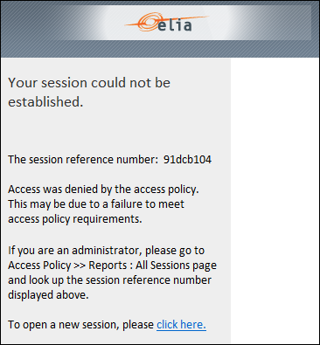
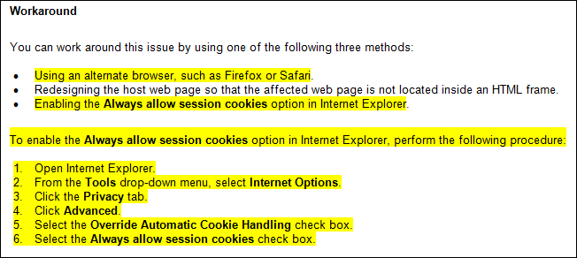
1. Connexion
En cas de problème de connexion lié aux cookies, cliquez sur le lien ‘click here’ pour ouvrir une nouvelle session, ou suivez les instructions ci-dessous.

Slide 5
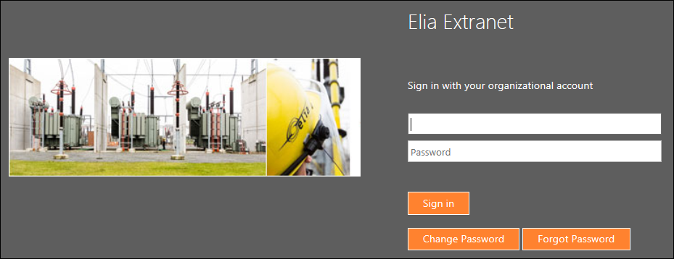
1. Connexion
Le mot de passe reste valable 4 mois.
Avant l’expiration de ce mot de passe, vous recevez un mail d’avertissement automatique de Elia.
Avant la date d’expiration : cliquez sur ‘Change password’ pour modifier le mot de passe et prolonger votre accès de 4 mois supplémentaires.
Après la date d’expiration : cliquez sur ‘Forgot password’ pour faire le reset du mot de passe.

Slide 6
1. Connexion
Le Portail est également accessible sur le website d’Elia à la page « Fournisseurs / Infos et outils fournisseurs » :
http://www.elia.be/fr/fournisseurs-et-contractants/infos-et-outils-fournisseurs
Le manuel y est également disponible.

Slide 7
1. Connexion
Options Internet
Internet Explorer > 6.0 (Compatibility view)
Désactivez le blocage des Pop-up dans les options Internet.
Pour une compatibilité complète, ajoutez le site “elia.be” et “srm.elia.be” dans les “websites autorisés” dans ‘Compatibility View settings’.

Slide 8
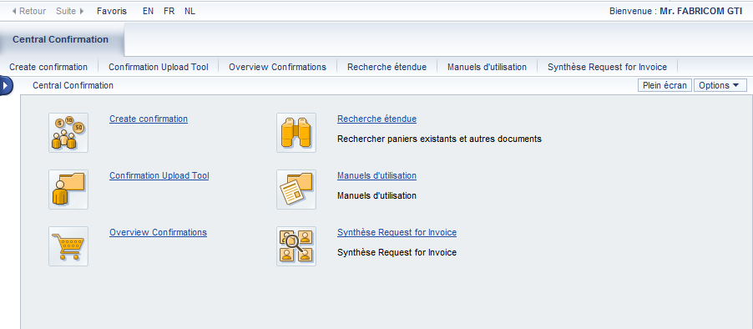
1. Connexion
Create confirmation pour créer des Requests for invoice / Ordres de travail.
Synthèse Request for Invoice pour rechercher des Requests for invoice / Ordres de travail en REFIN.
Manuels pour les fournisseurs.
Pour changer de langue
Log off pour vous déconnecter du système

Slide 9
2. Flows et processus en REFIN

Slide 10
2. Outil REFIN : pour quelles commandes ?
L’outil REFIN est exclusivement utilisé pour les commandes liées aux ‘Projets’ d’investissement d’Elia pour enregistrer les demandes de facturation (Requests for invoice) et les suppléments (Ordres de Travail – OT’s)
Ces commandes se distinguent par le n°de projet TR-xxxxx repris sur la commande.
Les autres commandes qui ne sont pas liées à des Projets d’investissement d’Elia
sont gérées via un autre outil (SUS – via le même Portail), pour certains fournisseurs qui travaillent déjà avec cet outil.
ne sont pas gérées via un outil web. Les pro forma’s sont alors envoyées par email au responsable Elia de la commande.

Slide 11
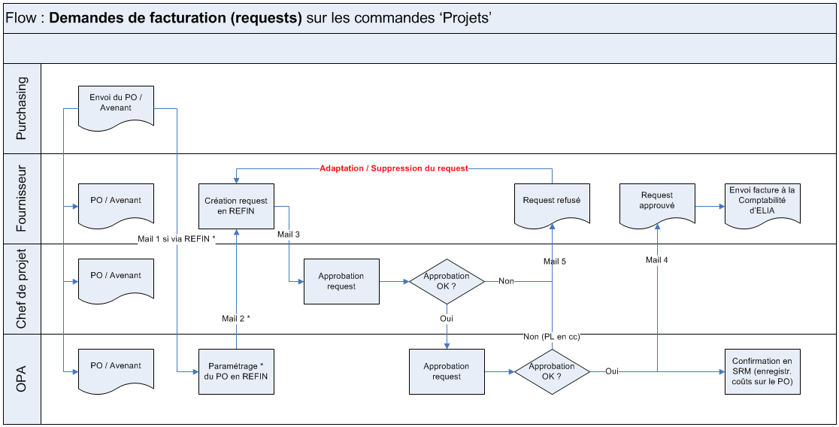
2. Flow en REFIN pour les demandes de facturation
OPA : Operational Project Assistant.

Slide 12
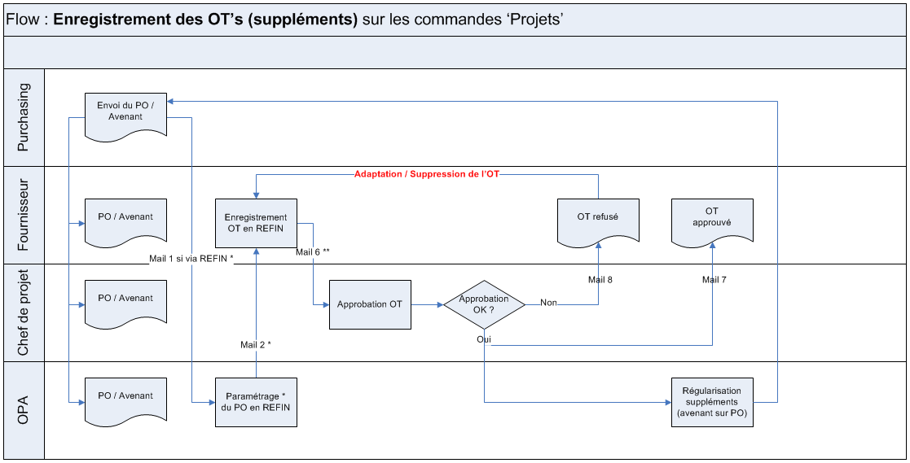
2. Flow en REFIN pour les ordres de travail

Slide 13
2. Processus en REFIN
Dès qu’une commande est approuvée, le fournisseur reçoit un email avec le PDF de la commande (ou de l’avenant à la commande) et ses annexes.
Le ‘contact REFIN’ par défaut chez le fournisseur, reçoit un autre email quand la commande est prête en REFIN pour encoder les demandes de facturation (Requests for invoice) ou les ordres de travail (OT’s).
Cette personne peut être différente de celle qui a reçu la commande.
La commande est alors disponible en REFIN.
NB : Si le fournisseur est actif en Ariba, il recevra la commande en Ariba.
Dans ce cas il n’est plus possible d’enregistrer les demandes de facturation (Requests for invoice) en REFIN. Ce processus en REFIN est remplacé par les SES (Service Entry Sheets) en Ariba.
REFIN reste cependant toujours d’application pour les OT’s, que ce soit pour les PO’s envoyés ou non sur Ariba. (voir slide 23)

Slide 14
2. Processus en REFIN
Après exécution de travaux, le fournisseur peut
enregistrer des “Requests for invoice” sur base des tranches de facturation spécifiées dans la commande ou l’accord-cadre de référence.
(Si le fournisseur est actif en Ariba, il enregistrera ses demandes de facturation via les SES en Ariba)
enregistrer des “OT’s” pour des travaux supplémentaires non encore couverts par la commande, à la demande du chef de projet.

Slide 15
2. Processus en REFIN
Après approbation ou refus d’un ‘Request for invoice’ ou d’un Ordre de Travail (OT), le fournisseur reçoit un mail d’Elia avec la décision prise :
approbation d’un ‘Request for invoice’ : le mail = signal pour facturer (mailbox Comptabilité collection_ap@elia.be).
approbation d’un OT : le montant des travaux supplémentaires a été accepté et fera l’objet plus tard d’un avenant officiel à la commande pour régulariser ces suppléments.
Suite à cet avenant, le fournisseur pourra encoder un ‘Request for invoice’ pour pouvoir facturer les suppléments approuvés.
refus d’un Request / OT : le fournisseur doit adapter ou supprimer le Request / OT en question. Le fournisseur peut accéder au Request / OT à partir du lien dans le mail de refus, ou à tout moment à partir de la liste “Synthèse Requests for Invoice” (voir point 5 ci-après).

Slide 16
2. Processus en REFIN
Remarques importantes :
La date d’approbation d’un ‘Request for invoice’ ne peut en aucun cas est prise en considération pour le délai de paiement de la facture définitive.
REFIN est un outil qui facilite l’approbation des demandes de facturation et permet un paiement + rapide des factures du fait de cette approbation préalable, mais le paiement des factures est quant à lui toujours lié à la date de la facture proprement dite.
Un Request ou un OT ne doit pas rester dans la liste de synthèse avec le statut « Refusé ». Ce statut ne doit rester que temporairement.
Le fournisseur doit donc :
soit modifier le Request / OT rejeté et le renvoyer en approbation chez le chef de projet, en sauvegardant les modifications effectuées.
soit supprimer le Request / OT rejeté si celui-ci n’est pas justifié (erreur de commande, travaux non autorisés…).
(voir flows : slides 11-12)

Slide 17
2. Processus en REFIN
Les révisions de prix contractuelles et les frais de stockage ne doivent pas faire l’objet d’un OT en REFIN. Ces coûts doivent être envoyés par mail séparé au Chef de projet d’Elia et seront régularisés sous forme d’un avenant à la commande.

Slide 18
3. Création de Requests et Ordres de travail (OT’s) en REFIN

Slide 19
3. Création de Requests et OT’s
Utilisez le 1er menu “Create confirmation”.

Slide 20
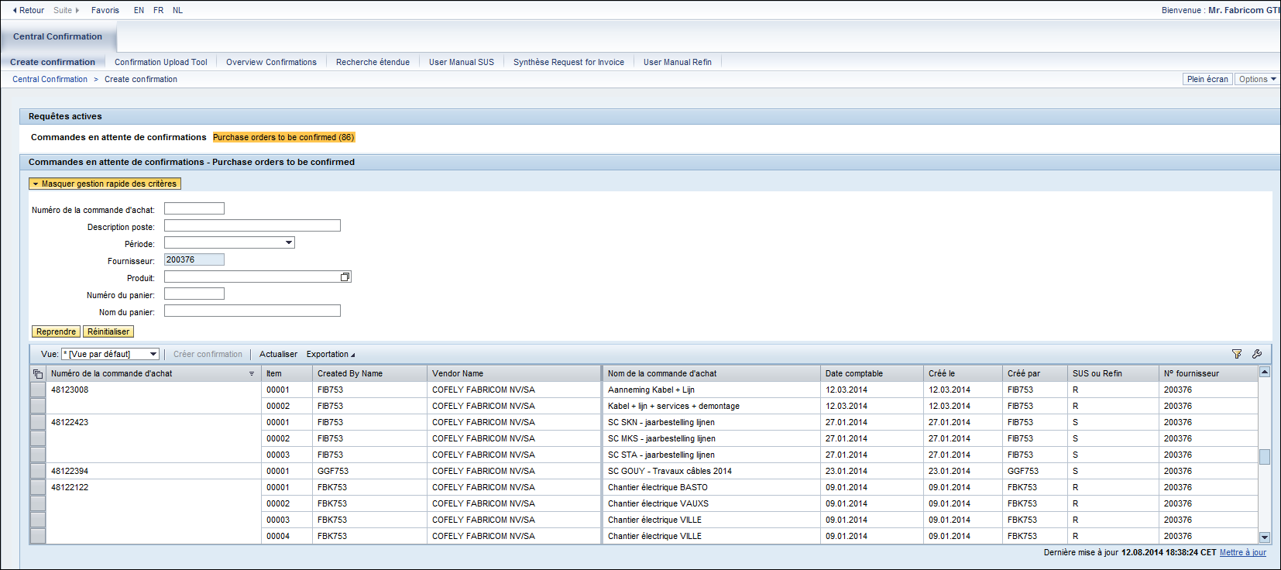
3. Sélection de la commande
Complétez éventuellement un n° de commande pour rechercher une commande en particulier.
Sans critères, en particulier sans période, vous recevez toutes les commandes ouvertes en REFIN (R) et en SUS (S).
Le processus REFIN ne tient pas compte des items de commande. Vous pouvez donc choisir n’importe quel item de commande.
Avec le processus SUS le choix d’un item de commande a de l’importance ! La pro forma (confirmation) sera liée à cet item de commande.

Slide 21
3. Sélection de la commande
La liste n’affiche que les commandes qui sont encore ouvertes, c.à.d. celles pour lesquelles il y a encore un solde à facturer.
En Ariba vous voyez le statut du PO ‘Invoiced’ au lieu de ‘Partially invoiced’.
En REFIN, le montant ouvert du PO = 0.
Astuce :
Si vous indiquez un n°de commande, il est préférable de n’indiquer aucun autre critère de sélection qui pourrait être incompatible avec ce n°de commande.
Effacez donc aussi la période mise par défaut sur les 12 derniers mois.

Slide 22
3. Sélection de la commande
Si vous ne trouvez pas votre commande, il y a 3 raisons possibles :
La commande n’a pas été paramétrée pour le processus REFIN.
→ Prenez alors contact avec l’OPA ou Purchasing Support.
La commande est en cours d’approbation chez Elia suite à un avenant de commande pour régulariser des suppléments approuvés en REFIN (processus des OT’s).
→ Il faut attendre que l’avenant soit approuvé.
La commande est clôturée.
→ Si vous devez enregistrer un OT sur une commande clôturée (et qui n’a pas été envoyée sur Ariba), passez par le menu ‘Synthèse Request for invoice’.

Slide 23
3. Sélection de la commande
Comment enregistrer un OT sur une commande en Ariba ?
Enregistrer un 1er OT en REFIN sur un PO en ARIBA reste possible via le menu ‘Create confirmation’ pour autant que le PO soit encore ‘ouvert’, c’est-à-dire avec un solde à facturer.
Dès qu’un 1er OT a été enregistré en REFIN, et même si le PO est clôturé ensuite, les OT’s suivants peuvent encore être enregistrés en REFIN via le menu ‘Synthèse Requests for invoice’, puisqu’à ce moment-là un historique (1er OT) est disponible.
Si aucun OT n’a été enregistré en REFIN et que le PO est clôturé en Ariba, alors dans ce cas et uniquement dans ce cas, il faut envoyer le décompte par email vers le PL (Chef de projet), car dans ce cas précis le PO n’est plus du tout disponible en REFIN.

Slide 24
3. Sélection de la commande
Sélectionnez la commande appropriée en cliquant devant le numéro (la ligne devient orange), et cliquez sur “Créer confirmation”

Slide 25
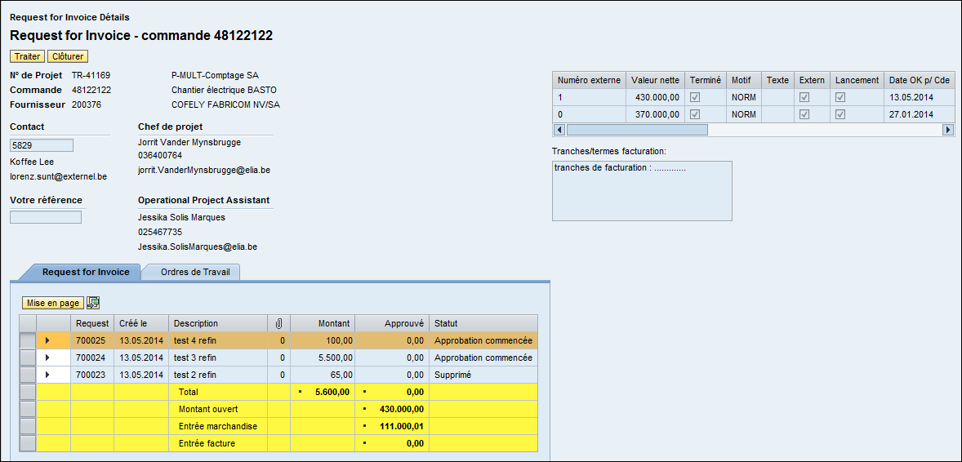
3. Ecran de détail en REFIN
Cliquez d’abord sur “Traiter”
2 onglets : le 1er pour les Requests for Invoice (demandes de facturation) et le 2ème pour les Ordres de travail (OT’s).
Total = total encodé/approuvé (sans statut Supprimé / Refusé).
Montant ouvert = solde disponible pour la facturation.
Entrée marchandises = coûts enregistrés sur la commande.
Entrée facture = factures enregistrées sur la commande.

Slide 26
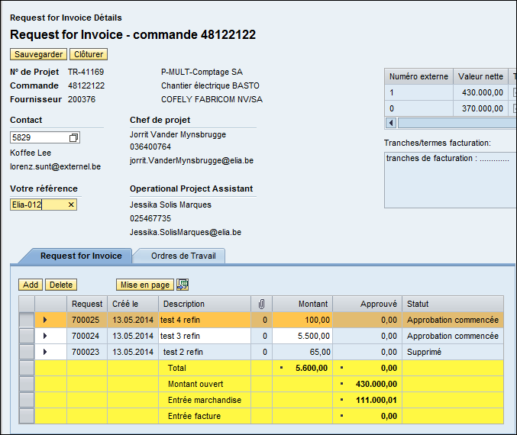
3.1. Création d’un Request
Contact par défaut pour la commande Elia. Remplacez-le si nécessaire par vos propres coordonnées.
Complétez votre propre référence pour la commande Elia.
Cliquez sur “Add” dans l’onglet “Request for Invoice” pour encoder un Request.

Slide 27
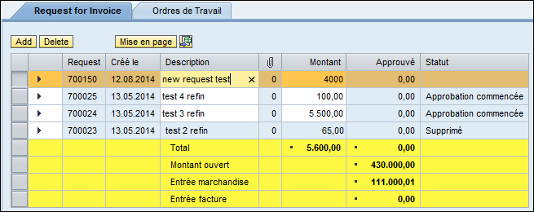
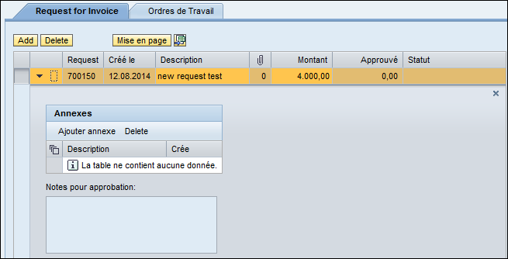
3.1. Joindre les annexes
Encodez une description claire et la valeur de votre demande de facturation.
Ajoutez toutes les annexes et pièces justificatives nécessaires (décomptes des travaux réalisés conformément au PO,…).

Slide 28
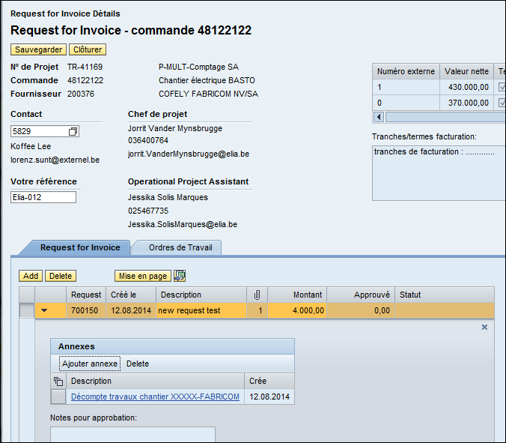
3.1. Sauvegarder le Request
Cliquez sur “Sauvegarder”.
Si vous encodez un Request qui dépasse le montant ouvert de la commande, vous recevrez le message d’erreur suivant :
Contactez dans ce cas le Chef de projet.
Sinon le Request est enregistré :
et le statut devient ‘Approbation commencée’ : le Request est envoyé en approbation chez le Chef de projet.

Slide 29
3.2. Création d’un Ordre de travail (OT)
Cliquez d’abord sur “Traiter”
Cliquez sur “Add” dans l’onglet “Ordres de travail” pour encoder un OT.
Remarque: un OT peut être encodé séparément ou en même temps qu’un Request.

Slide 30
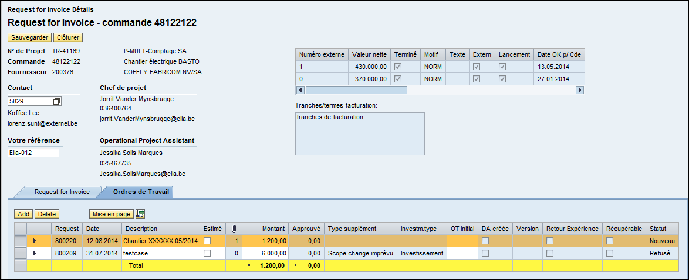
3.2. Création d’un Ordre de travail (OT)
Encodez une description claire et la valeur de l’OT.
Les annexes d’un OT sont ajoutées de la même manière que pour un Request, via la flèche à gauche.

Slide 31
3.2. Création d’un Ordre de travail (OT) estimé
Pour un OT avec une valeur estimée, cochez également la case “Estimé”.

Slide 32
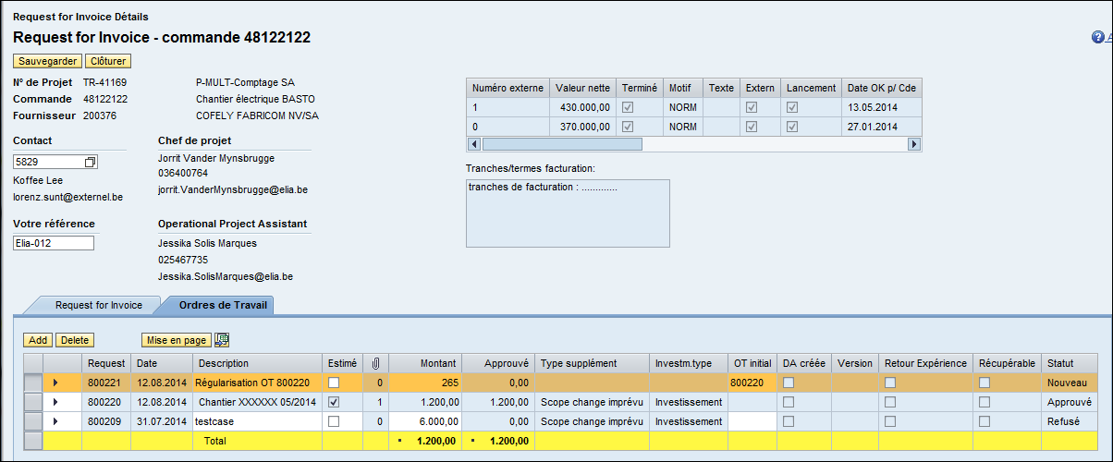
3.2. Création d’un OT de régularisation suite à un OT estimé
Une fois que les travaux ont été réalisés et que la valeur finale est connue (par ex. 1.465 eur), vous créez un nouvel OT pour régulariser le 1er OT estimé (n°800220 à 1.200 eur) avec comme montant la différence de prix (265 eur). Complétez aussi le n°du 1er OT estimé dans la colonne ‘OT initial’.

Slide 33
3.2. Sauvegarder l’Ordre de travail (OT)
Cliquez sur “Sauvegarder”.

Slide 34
4. Suivi des Requests et Ordres de travail (OT’s)

Slide 35
4. Suivi des Requests et OT’s
Utilisez le menu “Synthèse Request for Invoice”.

Slide 36
4. Suivi des Requests et OT’s
Pour rappel, le menu ‘Synthèse Requests for invoice’ ne sert pas à rechercher un PO, mais à afficher la liste des ‘Requests for invoice’ ou des OT’s qui ont été enregistrés sur un PO.
S’il n’y a eu aucun ‘Request for invoice’ ni aucun OT, le système ne ‘trouvera’ pas le PO puisqu’il n’y a aucune liste (historique des ‘Requests for invoice’ et des OT’s) à afficher.

Slide 37
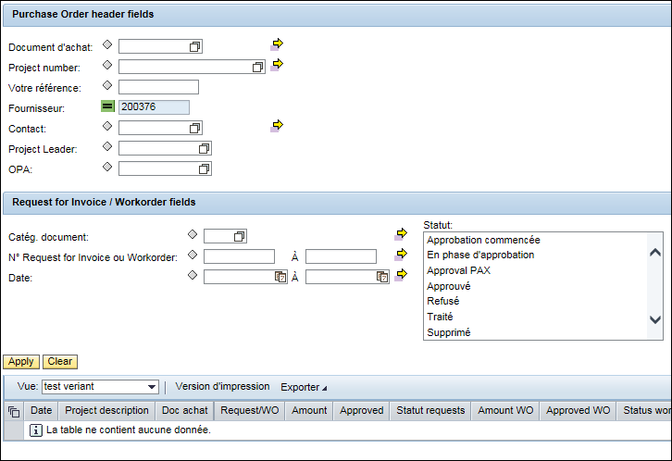
4. Suivi des Requests et OT’s
Complétez un ou plusieurs critères pour rechercher des Requests ou Ordres de travail sur une ou plusieurs commandes.
Sans critères, vous recevez toutes les commandes pour lesquelles des Requests ou OT’s ont été enregistrés en REFIN.
Choisissez un ou plusieurs statuts (touche Ctrl) pour limiter la liste des Requests (Catég. doc. = R) et/ou des OT’s (Catég. doc. = W). (Signification des statuts : voir slide suivant)
Sans statut sélectionné, vous recevez tous les Requests et/ou OT’s qui répondent aux critères, quel que soit le statut.
Cliquez sur “Apply”.
Cliquez sur “Clear” pour effacer les critères et faire une nouvelle sélection.

Slide 38
4. Statuts des Requests et OT’s
Approbation commencée Request ou OT envoyé en approbation mais pas encore traité par le 1er approbateur chez Elia (chef de projet)
En phase d’approbation Request ou OT pas encore complètement approuvé par Elia (traité par le 1er approbateur mais pas par le dernier)
Approval PAX OT en dernière phase d’approbation chez Elia
Approuvé Request ou OT complètement approuvé
Refusé Request ou OT refusé (et donc à corriger ou supprimer)
Traité OT approuvé et régularisé sous forme d’avenant à la cde
Supprimé Request ou OT supprimé
NB : Les statuts ‘Approval PAX’ et ‘Traité ’ sont spécifiques aux OT’s et n’existent pas pour les Requests for invoice.

Slide 39
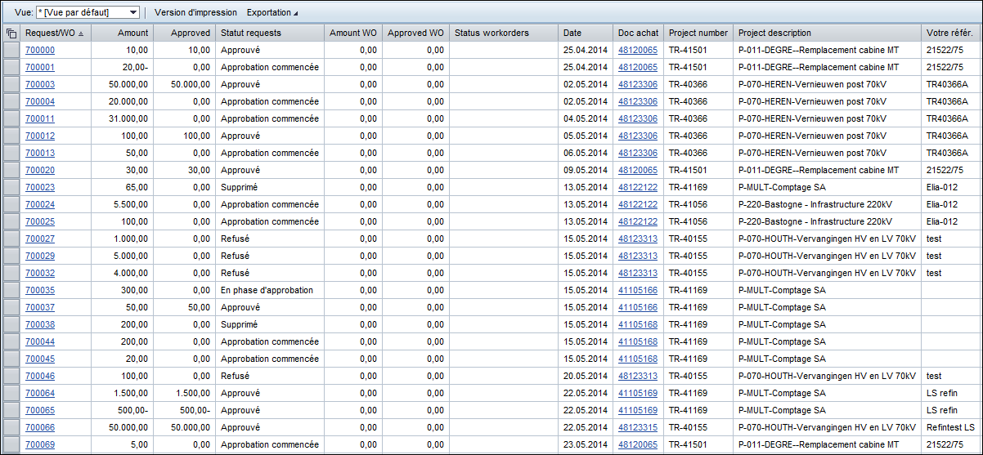
4. Suivi des Requests et OT’s
Cliquez sur un n°de Request / WO ou sur un n° de PO pour accéder à l’écran de détail du PO en REFIN.

Slide 40
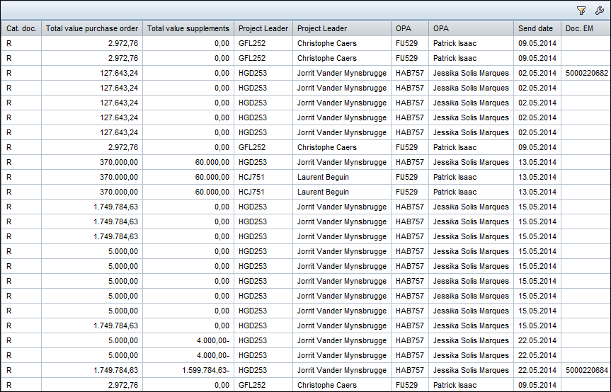
4. Créer une variante d’affichage
Vous pouvez adapter le lay-out de la liste via l’icône à l’extrême droite de l’écran.

Slide 41
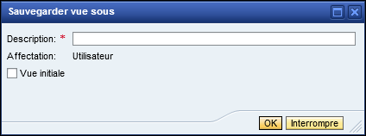
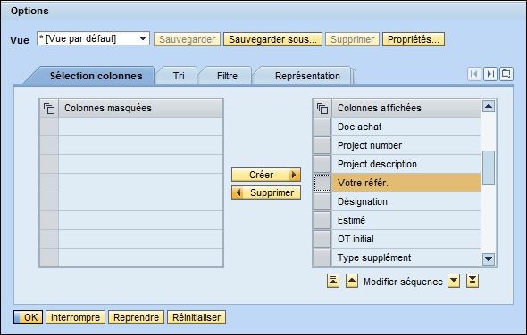
4. Créer une variante d’affichage
2. Donnez un nom à votre variante et cochez la case ‘Vue initiale’ pour remplacer la ‘Vue par défaut’.
1. Adaptez l’ordre des colonnes, et, si nécessaire, masquez les colonnes inutiles via le bouton ‘Supprimer’.
3. Cliquez sur “OK”.

Slide 42
4. Créer une variante d’affichage
Lay-out de la liste adapté selon votre variante.
Remarque : Chaque personne peut créer une ou plusieurs variantes d’affichage selon ses besoins.
Exportez vers Excel

Slide 43
5. Requests et Ordres de travail (OT’s) refusés

Slide 44
5. Requests et OT’s refusés
Après refus par Elia, le Request ou l’OT est renvoyé au fournisseur.
Un Request ou un OT ne doit pas rester avec le statut « Refusé », car si vous le modifiez par inadvertance et sauvegardez cette modification, il repartira en approbation chez le Chef de projet !
Le but est de le corriger ou de le supprimer.

Slide 45
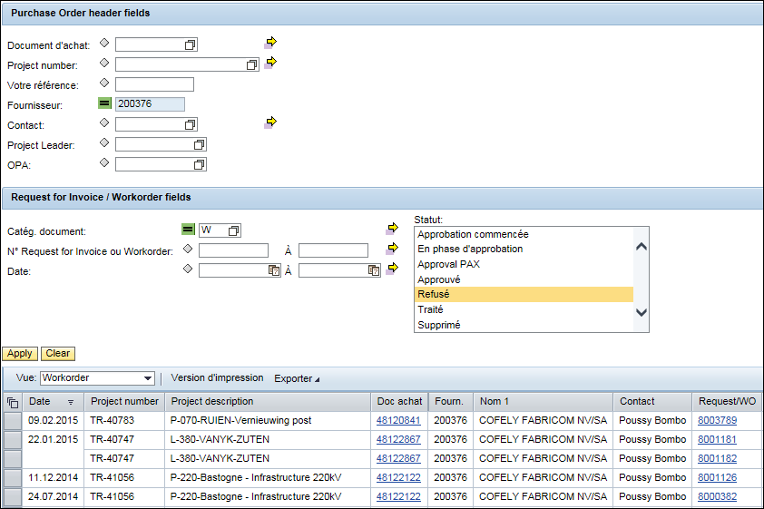
5. Requests et OT’s refusés
Choisissez selon le cas la catégorie de document (R ou W) avec le statut “Refusé” et cliquez sur “Apply”.
Cliquez ensuite sur le n° du Request / OT dans la liste.

Slide 46
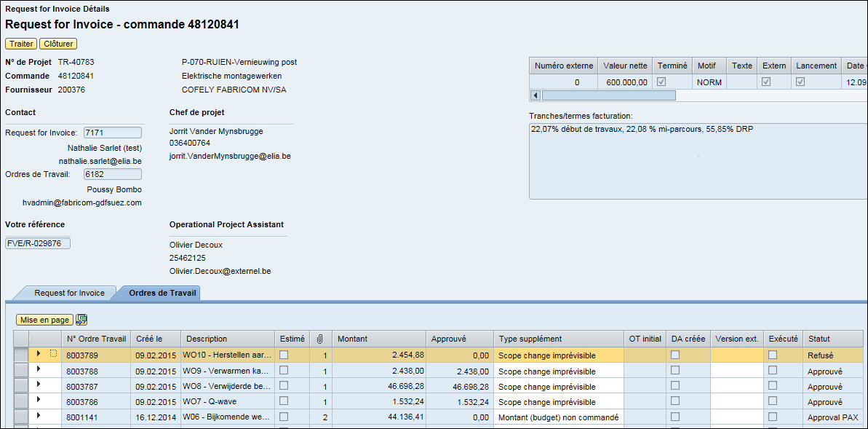
5. Requests et OT’s refusés
Cliquez sur “Traiter” pour pouvoir adapter (ou supprimer) un Request ou un WO.
Cliquez sur la flèche pour lire le commentaire du Chef de projet.

Slide 47
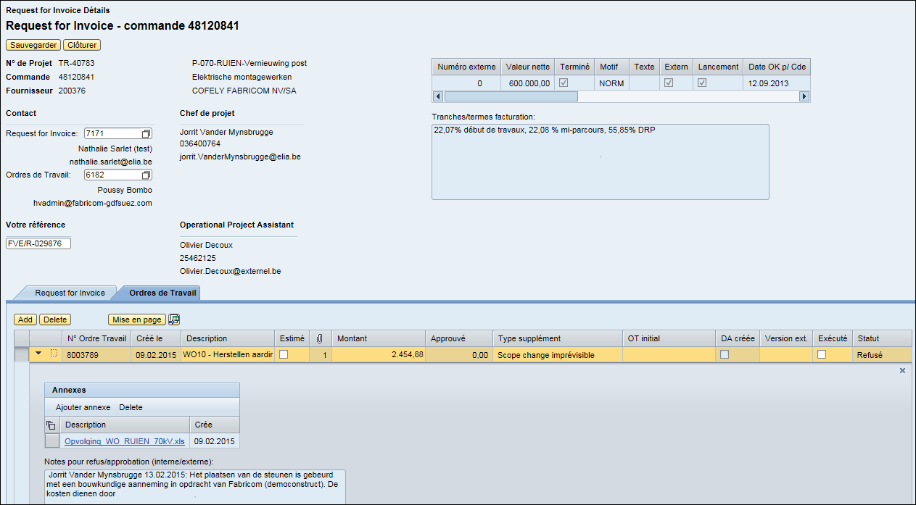
5. Requests et OT’s refusés
Adaptez le Request/OT (montant ou description), ajoutez éventuellement les annexes manquantes et sauvegardez, ou supprimez le Request/OT inutile.
Après adaptation et sauvegarde, le Request/OT est à nouveau envoyé en approbation chez le Chef de projet.
Commentaire lors du refus du Chef de projet ou de l’OPA.

Slide 48
Besoin d’aide ?
Purchasing Support
Nathalie Sarlet 02/546.7764 Purchasing Support

